Slide 1

微商圈-饭票使用及优势

Slide 2

目 录
1
彩惠简介
2
微商圈简介
3
服务支持
4
售后服务

Slide 3
1
彩惠人生简介

Slide 4
何为彩惠人生？
简介
致力于连接社区居民与社会商家普惠平台 让业主享受平价服务外又可省掉物业费
彩惠 人生
提供平台
连接
减免物业费
入驻
提供优质商品
体验商品
商家
社区 居民
配送服务

Slide 5
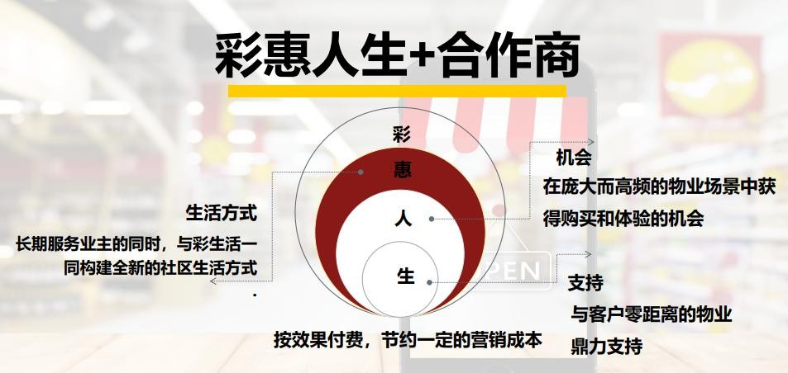

Slide 6
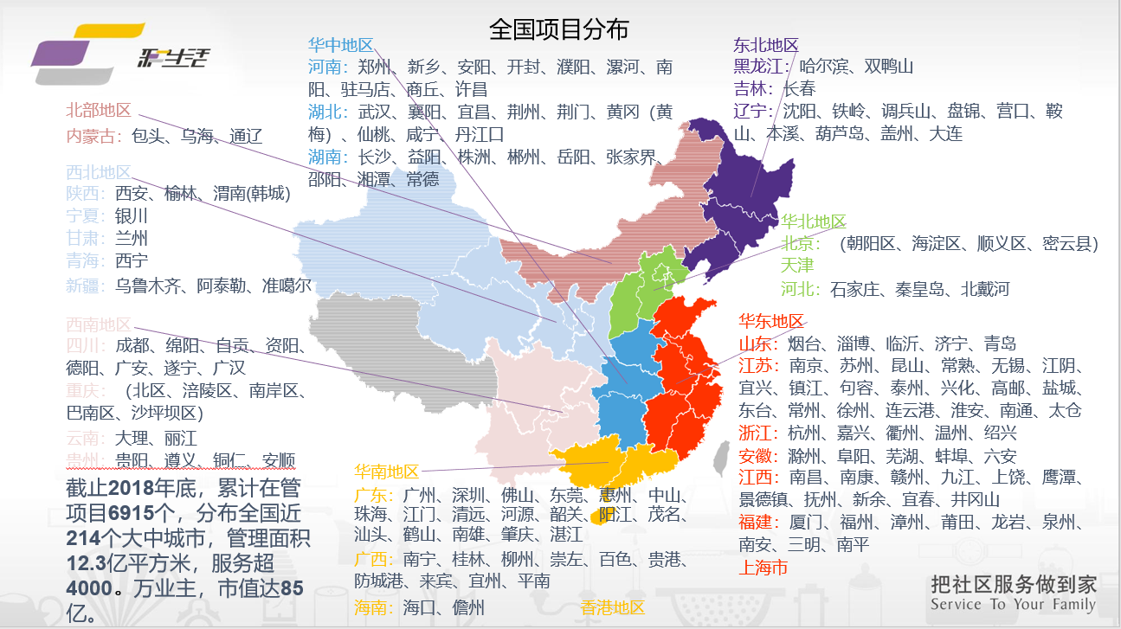
规模：彩生活全国项目分布
2020年面积超过25亿㎡彩之云用户超过1亿
截止2018年底，累计在管 项目6915个，分布全国近214个大中城市，管理面积，12.3亿平方米，服务超4000。万业主，市值达85亿。

Slide 7
2
微商圈简介

Slide 8
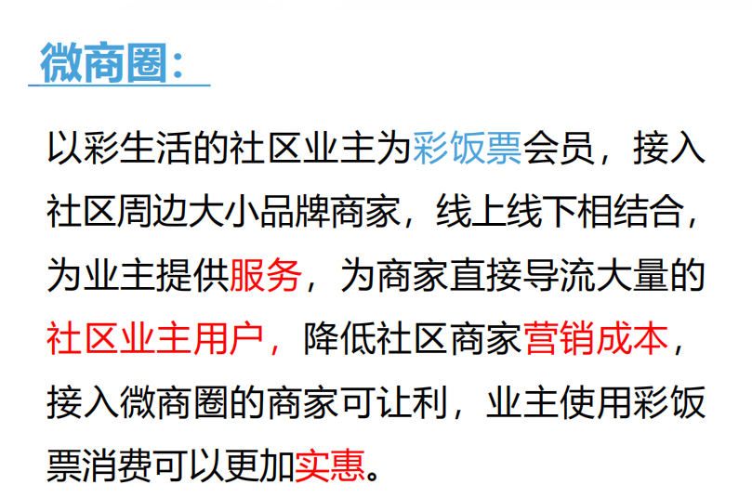

微商圈简介

Slide 9
数据分析
数据分析：
就深圳而言，深圳事业部共有：109个项目小区，其中罗湖：23 南山：8 福田： 25 龙岗：22 龙华12 盐田：11

Slide 10
我们的优势
彩生活微商圈优势：
1.以彩生活物业集团为背景，有着丰厚的物业小区资源。
2.我们以彩生活为平台，确保优质量客户来源。
3.所有用户均是来自于我们自己的物业小区。
4.就深圳片区而言，小区众多，可以安排商家进入小区做专场，进行活动宣传以及推广。
5.为商家直接导流大量社区业主用户，降低商家营销成本。
6.结合线上，线下资源，更轻松，便捷的为商家以及社区业主解决所存在的问题。
7.对于入驻商家线上，平台给予商家一定的广告位置，并且可以做专场活动进行线上推广。
8.小区做广告高额的广告费以及门槛难倒了很多商家，但是彩生活前身是深圳市花样年物业管理有限公司，本身就是集物业于一体的生活服务集团有限公司，所以可以为各大入驻的商家进行小区广告营销以及宣传。

Slide 11
3
服务支持
本方案最终解释权归彩生活服务集团所有

Slide 12
一、服务支持
宣传支持
业主通知:
社区活动，公告通知
电梯广告：
社区广告，媒体投放
线上曝光：
app、小程序、微信、线上展示
线下推广：
地推、社区活动、摆台
商家后台
商品管理：
商品添加、编辑、状态查看
订单管理：
查看详情、状态，订单处理发货、物流跟踪
资源丰富
品牌小区、社区群体、专业团队服务

Slide 13
4
售后服务
本方案最终解释权归彩生活服务集团所有

Slide 14
一、结算对账
3
对账逻辑
客户点击确认收货后，订单金额自动入账。
2
对账时间
当月1日~15日完成服务的订单，统一于当月16日对账
当月16日~月底完成服务的订单，统一于次月1日对账
1
提供资料
彩惠人生入驻协议新合同

Slide 15
Thank！
谢谢观赏

